Slide 1
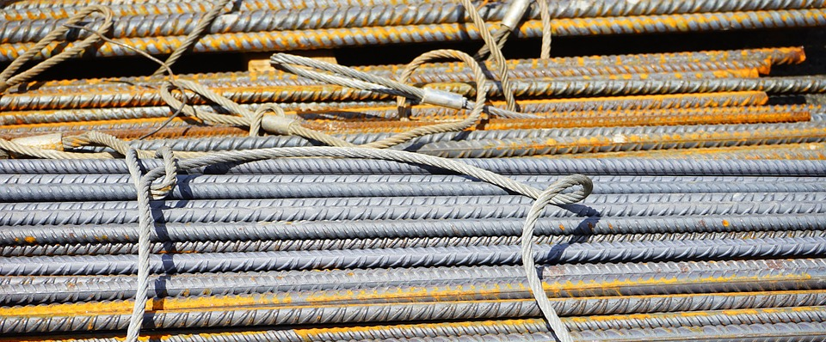


RESUMO DE TECNOLOGIA
CTIT-UFMG
Engenharia
Coordenadoria de Transferência e Inovação Tecnológica CTIT - UFMG
APLICADOR DE BARRA ROSCADA
Estágio de desenvolvimento: Avançado (Protótipo)
Descrição
O aplicador apresenta propriedade de se agarrar em barras roscadas, pelo fato de conter passos de rosca em seu interior, não permitindo seu escorregamento em relação à superfície da barra roscada e possibilitando aplicá-las em buchas que estão inseridas no concreto, seja em lajes, vigas, colunas ou paredes.
Vantagens
Possui um orifício para receber o pino de chave catraca que permite o giro de maneira adequada, reduzindo o tempo de aplicação de barras roscadas em lajes, por um procedimento seguro, rápido e limpo.
O aplicador possui ainda um sistema de trava de segurança impedindo abertura indesejada do bloco e uma placa metálica interna que evita o desgaste antecipado do material, fazendo com que o aplicador tenha um tempo de vida útil satisfatório em relação ao trabalho realizado.
O dispositivo impede que o passo da rosca seja prejudicado quando se utilizam outras ferramentas como alicate simples ou de pressão, ao girar a barra para aplicação em buchas, além de que, ao se utilizar ferramenta adequada, evita-se que o operador machuque a mão com farpas de metal da barra roscada normalmente cortadas.
Inventores
Fernando José da Silva / Ana Júlia Alberoni Ramiro / Wagner Sales Junior
Titulares:
UFMG
Nº: BR1020200261223
TRANSFERENCIA@CTIT.UFMG.BR
+55 31 3409-3929

